Slide 1


Práctica 3 | Procesamiento de Datos Ingeniería del Conocimiento

Slide 2
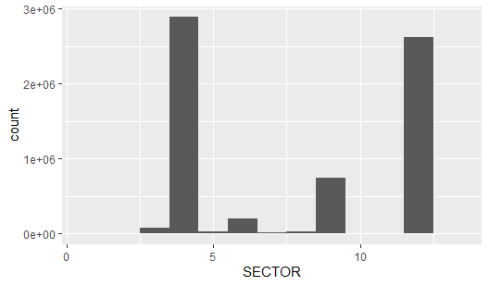
¿Que es una Prueba de Benchmark?
En que sector se atendieron mas personas
CLAVE | DESCRIPCIÓN
1 | CRUZ ROJA
2 | DIF
3 | ESTATAL
4 | IMSS
5 | IMSS-BIENESTAR
6 | ISSSTE
7 | MUNICIPAL
8 | PEMEX
9 | PRIVADA
10 | SEDENA
11 | SEMAR
12 | SSA
13 | UNIVERSITARIO

